Slide 1



Slide 2
Tópicos
Escolha do Tema
Desenvolvimento
Ferramentas
Arquitetura
O Projeto
Diagramas

Slide 3









DESENVOLVIMENTO

Slide 4




FERRAMENTAS

Slide 5
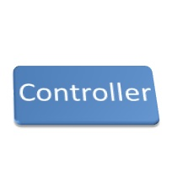

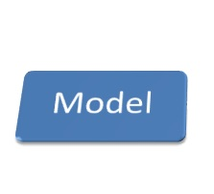
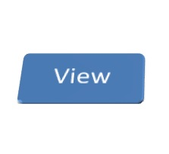
Arquitetura
Request
Response
MVC

Slide 6

O Projeto

Slide 7
DIAGRAMAS

